Slide 1

স্বাগতম

Slide 2
পরিচিতি
মোঃবেলাল হোসেন
সহকারী শিক্ষক
গোনা উচ্চ বিদ্যালয়
রানীনগর,নওগাঁ।
শ্রেনীঃনবম
বিষয়ঃভূগোল
সময়ঃ৪৫মিনিট
১৮-০৭-২০১৩ইং

Slide 4
আজকের পাঠঃ
বাংলাদেশের নদ -নদী

Slide 5
শিখন ফল
১।বাংলাদেশের প্রধান প্রধান নদীগুলোর নাম বলতে পারবে।
২। নদীগুলোর অবস্তান লিখতে পারবে।
৩।বাংলাদেশকে নদী মাতৃক দেশ বলা হয় কেন তা লিখতে পারবে।

Slide 6
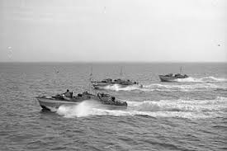
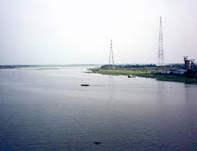
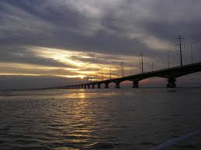
পাদ্মা
মেঘনা
যমুনা

Slide 7
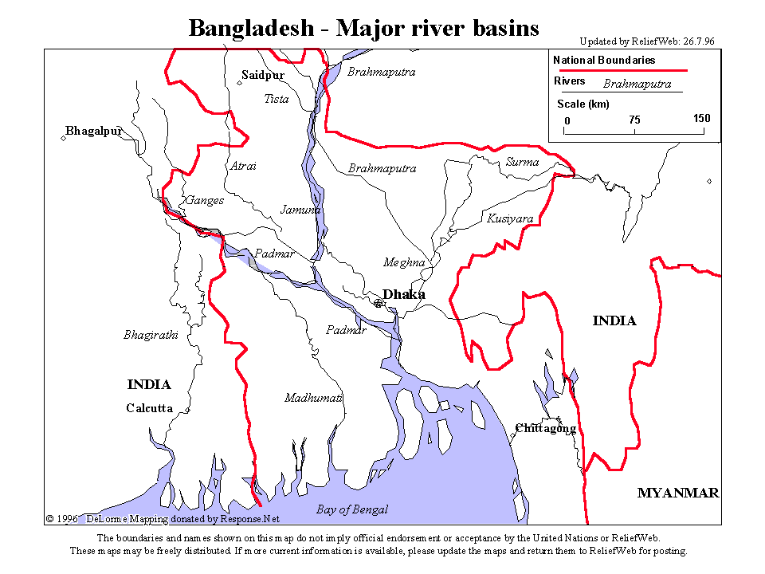

Slide 8
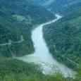
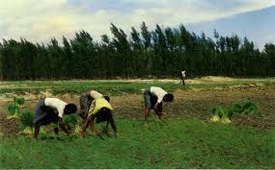
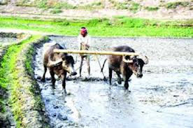
এসো কিছু ছবি দেখি
আকাঁ বাঁকা নদী
কৃষক ধান লাগাইতেছে
জমি চাষ করছে

Slide 9
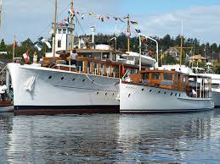
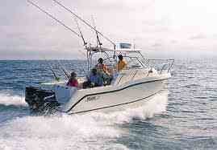
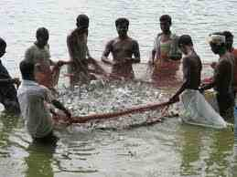
যাতয়াতের মাধ্যম
বিনোদন
জীবিকা নির্বাহ

Slide 10
দলীয় কাজ
বাংলাদেশের প্রধান তিনটি নদীর গতিপথ লিখ।

Slide 11
একক কাজ
১।বাংলাদেশের প্রধান কয়েকটি নদীর নাম লিখ।
২।নদীর সঙ্গে কার তুলনা করা হয়েছে।তোমার নিজের মতে যুক্তি দেখাও।

Slide 12
বাড়ীর কাজ
১।আমাদের জীবনে নদীর ভূমিকা ব্যাখ্যা কর।

Slide 13

সবাইকে ধন্যবাদ

